Slide 1
IMAZHET DHE TEKST BOKSET
Leksioni 07

Slide 2
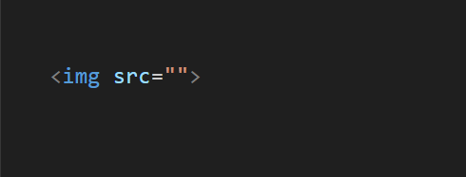
Si te krijojme nje imazh.

Slide 3



Cilesia object-fit
Eshte nje cilesi css per te caktuar se si nje nje imazh duhet te pershtatet ne hapesiren e caktuar.
Imazhi do të plotësojë plotësisht hapësirën e caktuar, duke deformuar imazhin nëse është e nevojshme.
Imazhi do te pershtatet ne hapesiren e caktuar duke mbajtur proporcionet e tij dhe duke lene hapesira nese eshte e nevojshme.
Imazhi do të mbulojë plotësisht hapësirën e caktuar, duke ruajtur proporcionet e origjinalit.

Slide 4
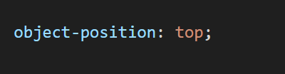
Cilesia object-position
Eshte nje cilesi CSS qe perdoret per te caktuar pozicionin e nje imazhi.

Slide 5
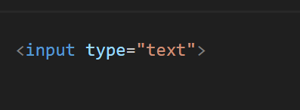
Si te krijojme nje tekst boks

